Slide 1
Objekte erzeugen mit dem
Konstruktor

Slide 2

Beispiel: Bankverwaltung

Slide 3
Deklaration von Referenzen
class Bankverwaltung
{
Konto kto1, kto2; „Deklaration“
}
Deklaration: Ein Objekt der Klasse Bankverwaltung kann zwei Objekte der Klasse Konto haben.
Deklaration erzeugt diese Objekte aber nicht!
kto1 und kto2 sind „Referenzen“, d.h. Pfeile,
die mit Objekten verbunden werden können.

Slide 4
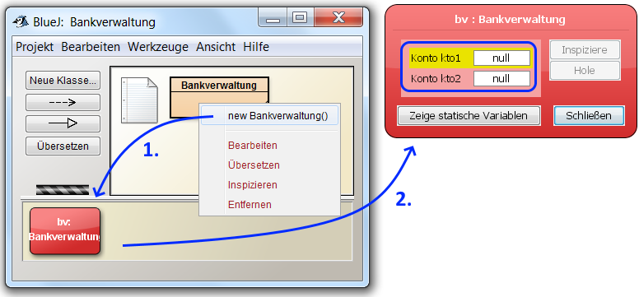
Erzeugen von Objekten mit BlueJ
Erzeuge Objekt der Klasse Bankverwaltung
→ kto1 und kto2 sind „null“.

Slide 5
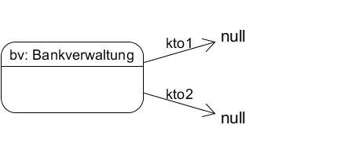
Objekt „bv“ erzeugt
Erzeuge Objekt der Klasse Bankverwaltung
→ kto1 und kto2 sind „null“.

Slide 6
Objekte erzeugen im Quellcode
class Bankverwaltung
{
Konto kto1, kto2;
}

Slide 7
Objekte erzeugen im Quellcode
class Bankverwaltung
{
Konto kto1, kto2;
Bankverwaltung ( ) „Konstruktor“
{
kto1 = new Konto();
kto2 = new Konto();
}
}

Slide 8
Objekte erzeugen im Quellcode
class Bankverwaltung
{
Konto kto1, kto2;
Bankverwaltung ( ) „Konstruktor“
{
kto1 = new Konto();
kto2 = new Konto();
}
}
- Gleicher Name wie die Klasse, Klammern ( )
- Erzeugen eines Objekts: kto1 = new Konto();

Slide 9
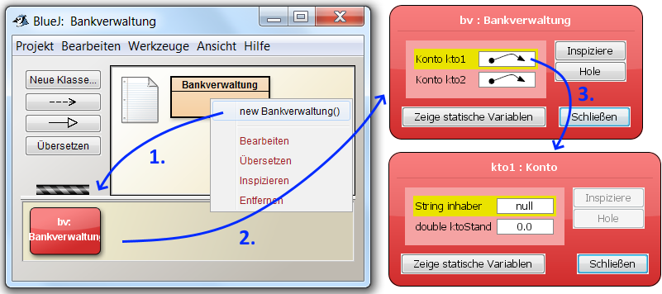
Ausführen des Konstruktors
Erzeuge Objekt der Klasse Bankverwaltung
→ Konstruktor wird automatisch ausgeführt
→ Konstruktor erzeugt Konto-Objekte

Slide 10
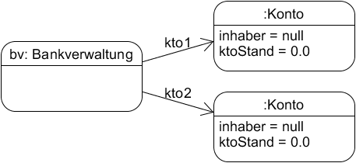
Objekt „bv“ mit Konstruktor erzeugt
Erzeuge Objekt der Klasse Bankverwaltung
→ kto1 und kto2 zeigen auf neue Objekte

Slide 11
Objekt „bv“ mit Konstruktor erzeugt
Attribute neu erzeugter Objekte werden
auf 0 (int, double) bzw. null (String)
bzw. false (boolean) gesetzt.

Slide 12
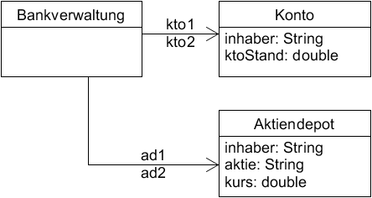
Nur ein Konstruktor!
Auch wenn das Objekt der Klasse Bankverwaltung Objekte mehrerer Klasse „hat“, hat die Klasse Bankverwaltung nur einen Kostruktor.

Slide 13
Nur ein Konstruktor!
class Bankverwaltung
{
Konto kto1, kto2;
Aktiendepot ad1, ad2;
Bankverwaltung ( )
{
kto1 = new Konto();
kto2 = new Konto();
ad1 = new Aktiendepot();
ad2 = new Aktiendepot();
}
}

Slide 14
Weiter nach den Aufgaben

Slide 15

Beispiel: Robotersteuerung

Slide 16
Aufruf des Konstruktors
class Robotersteuerung
{
String username, passwort;
Mechanik mech;
Robotersteuerung()
{
mech = new Mechanik();
}
}
- erzeugt neues Objekt und
- führt den Konstuktor der Klasse Mechnik aus

Slide 17
Aufruf des Konstruktors
class Mechanik
{
int anzAchsen;
Achse a1, a2;
Mechanik()
{
a1 = new Achse();
a2 = new Achse();
}
}
- erzeugt neue Objekte und
- führt 2x den Konstuktor der Klasse Achse aus

Slide 18
Aufruf des Konstruktors
class Achse
{
double winkel, kraft;
}
- Für die Klasse Achse wurde kein Konstruktor
angegeben (überflüssig, da keine Unterobjekte)
- Java erzeugt automatisch einen leeren Konstruktor

Slide 19
Aufruf des Konstruktors
class Achse
{
double winkel, kraft;
Achse()
{
}
}
- Für die Klasse Achse wurde kein Konstruktor
angegeben (überflüssig, da keine Unterobjekte)
- Java erzeugt automatisch einen leeren Konstruktor

Slide 20
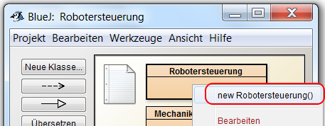
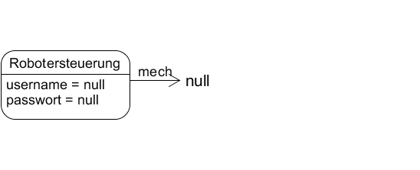
Erstes Objekt wird mit BlueJ erzeugt

Slide 21
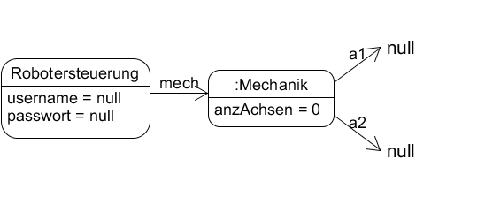
Robotersteuerung()
{
mech = new Mechanik();
}
Unterobjekt wird vom Konstruktor erzeugt

Slide 22
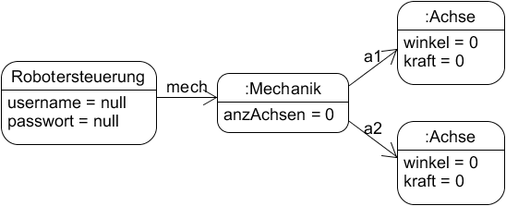
Mechanik()
{
a1 = new Achse();
a2 = new Achse();
}
Unterobjekte vom Konstruktor erzeugt

Slide 23
Merksätze
class Bankverwaltung
{
Konto kto;
Bankverwaltung ()
{
kto = new Konto();
}
}
Falls ein Objekt Unterobjekte haben soll:
- Gib einen Konstruktor an
- Gleicher Name wie die Klasse, Klammer auf/zu
- Erzeuge Unterobjekte mit new

Slide 24
Autor / Quellen
Autor:
Christian Pothmann (cpothmann.de)
Freigegeben unter CC BY-NC-SA 4.0, März 2021

